Slide 1
PŘÍRODNÍ POLYMERY
Polysacharidy III škrob
POTRAVINÁŘSKÉ
&
TECHNICKÉ POUŽITÍ
RNDr. Ladislav Pospíšil, CSc.

Slide 2
  POTRAVINÁŘSKÉ DEXTRINY
JEDNÁ SE JEN O ZKRÁCENÍ MAKROMOLEKUL ŠKROBU
PROCES PROBÍHÁ PŘI VÝROBĚ SLADU PRO PIVO & WHISKY & WHISKEY (je z kukuřice v USA)

Slide 3
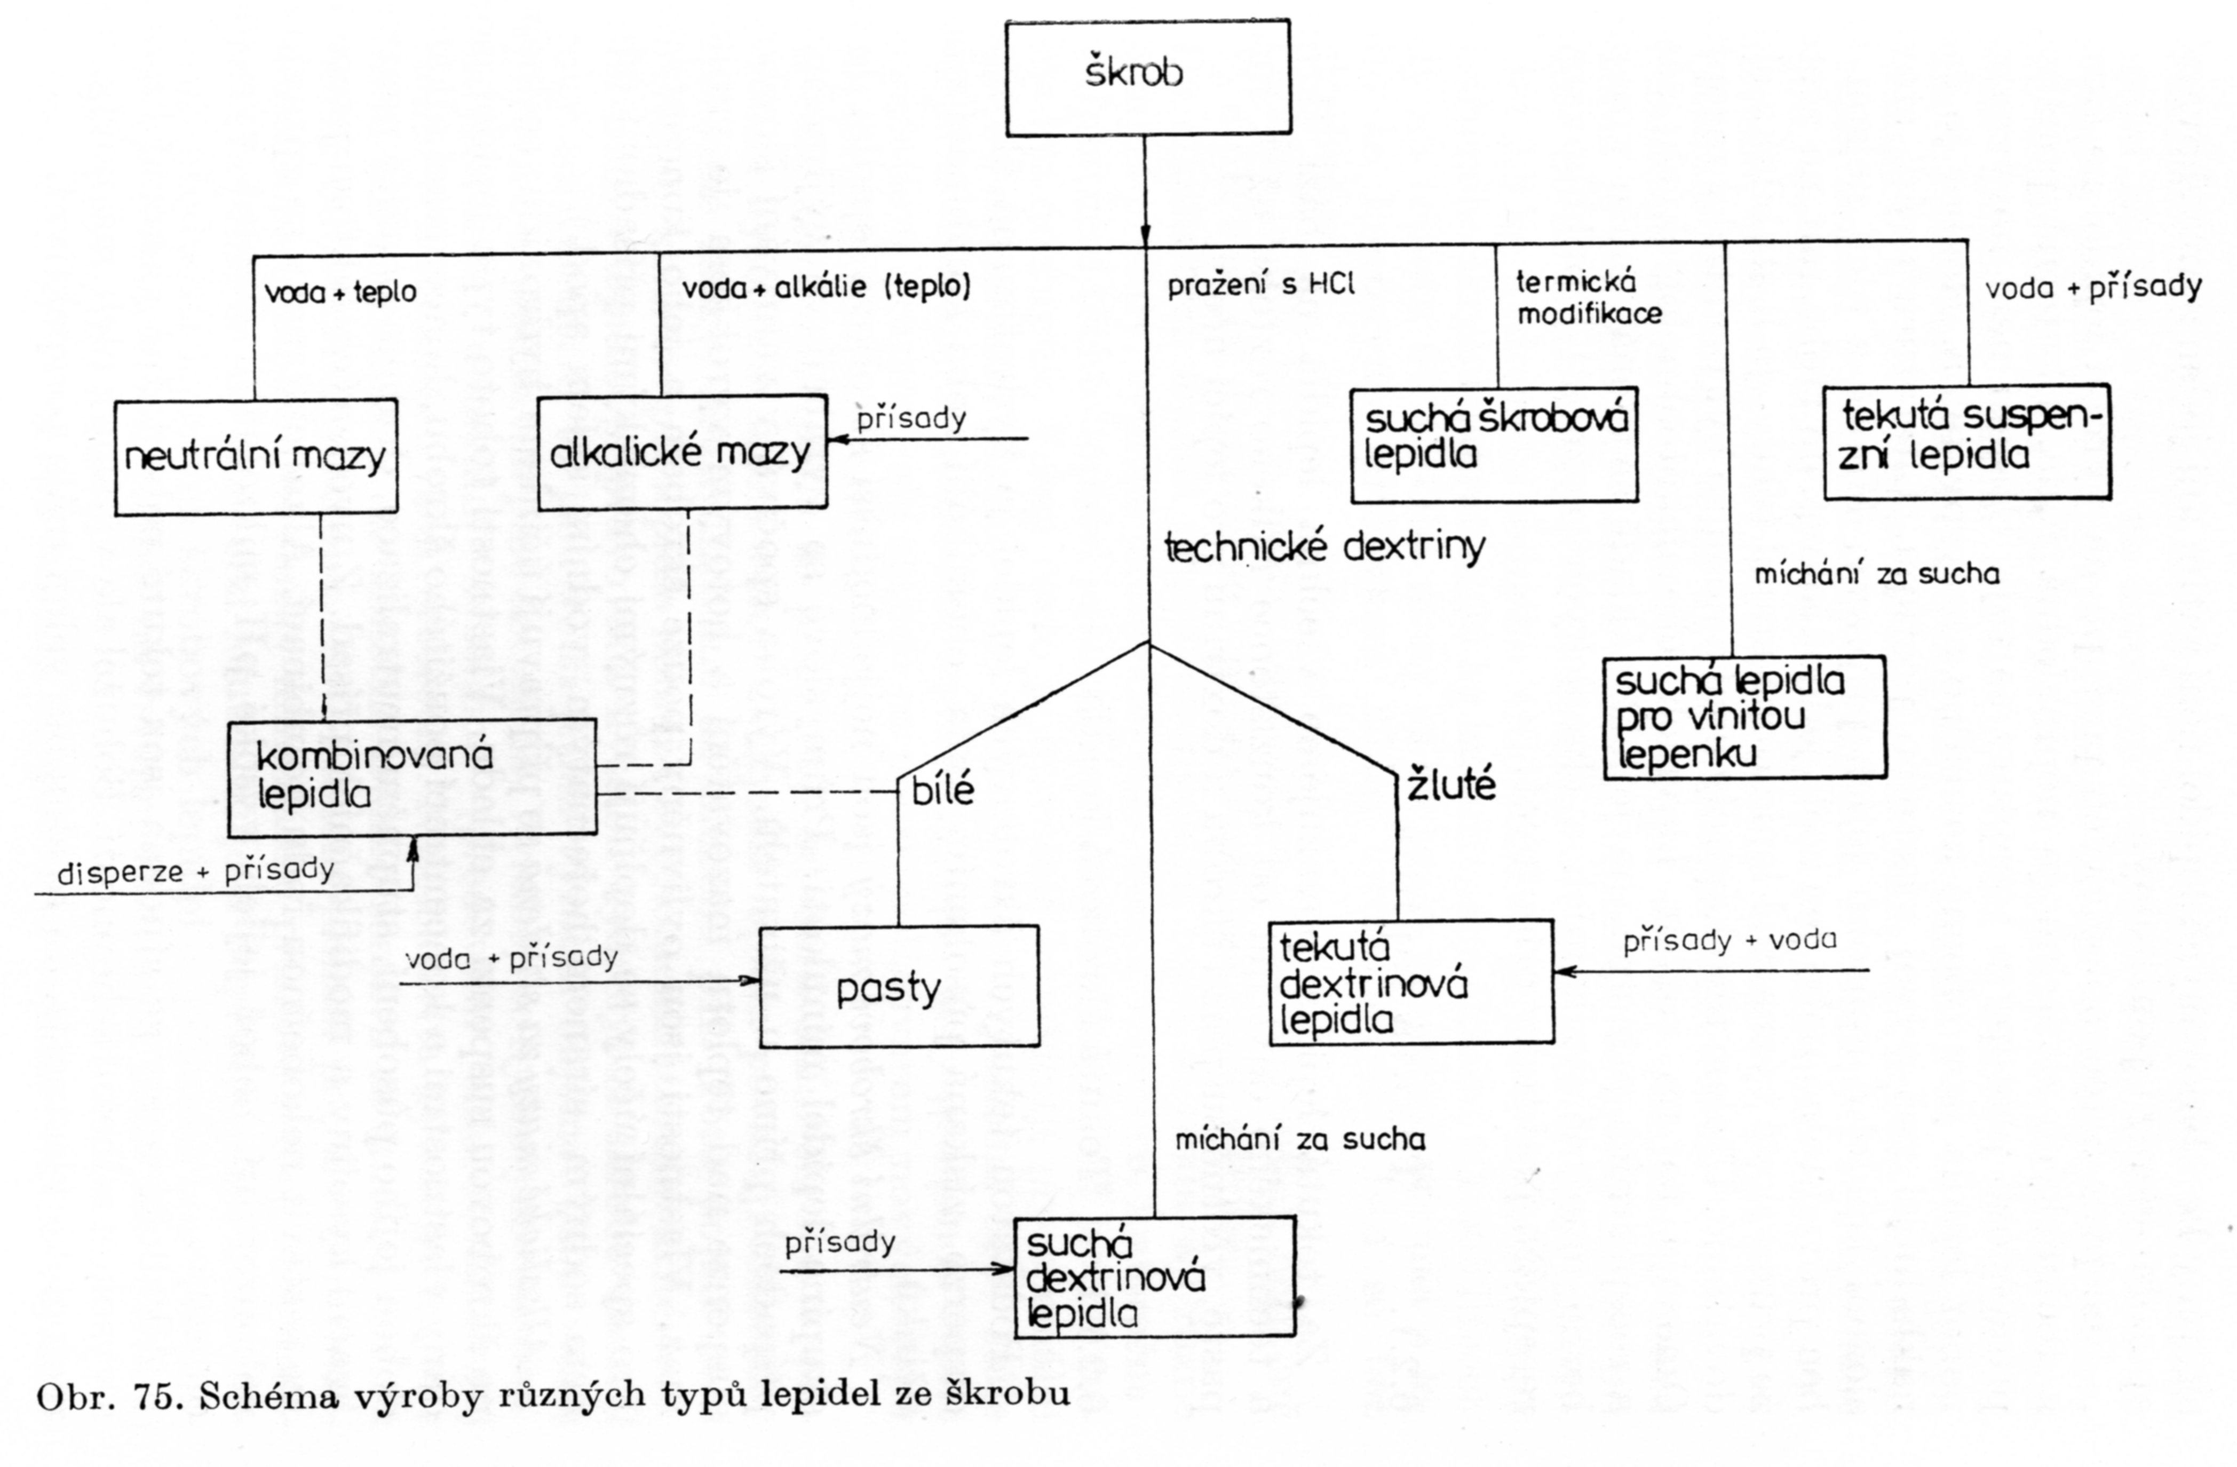

Slide 4
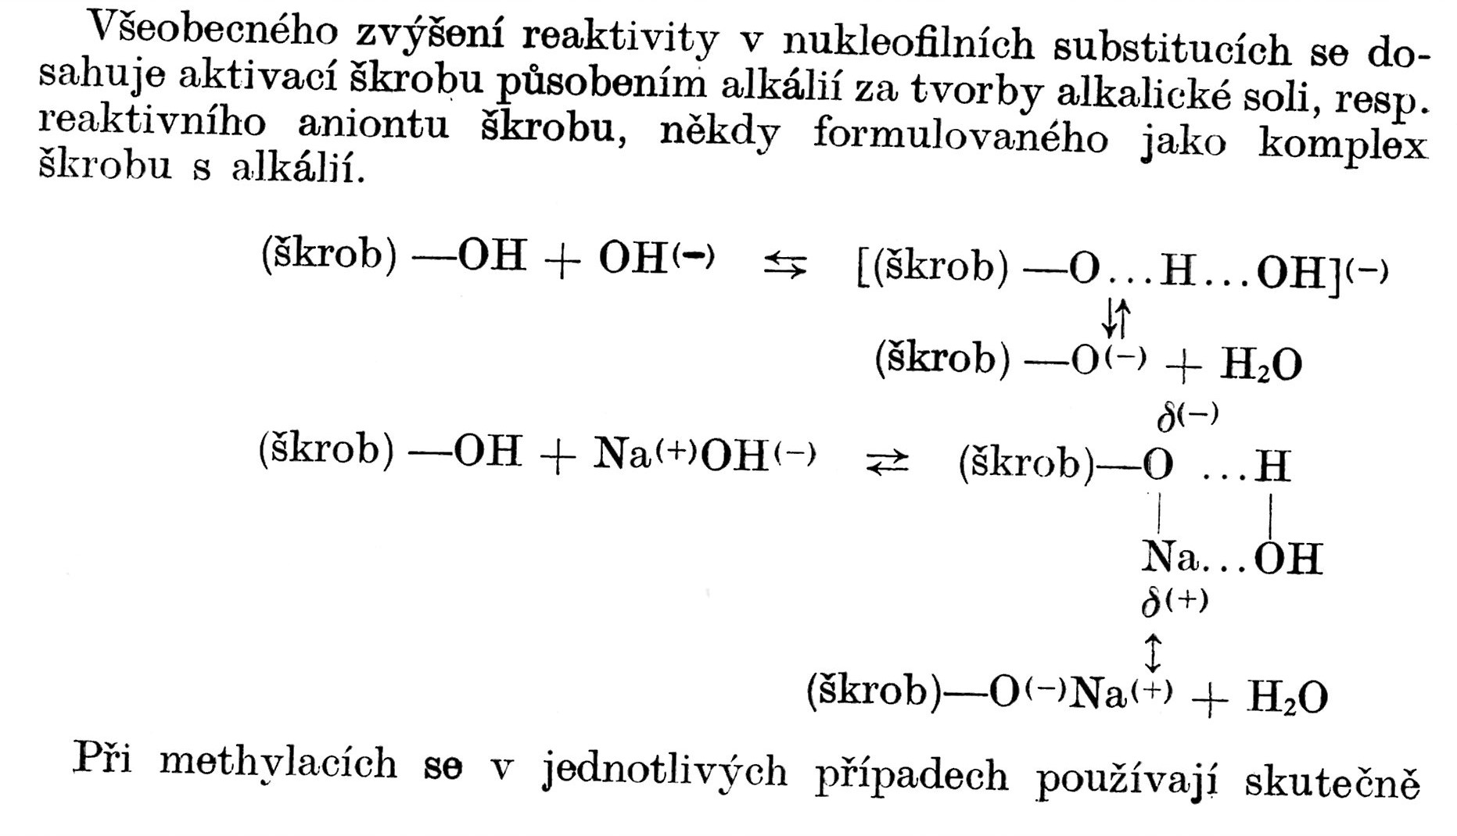
  Lepidla ze škrobů

Slide 5
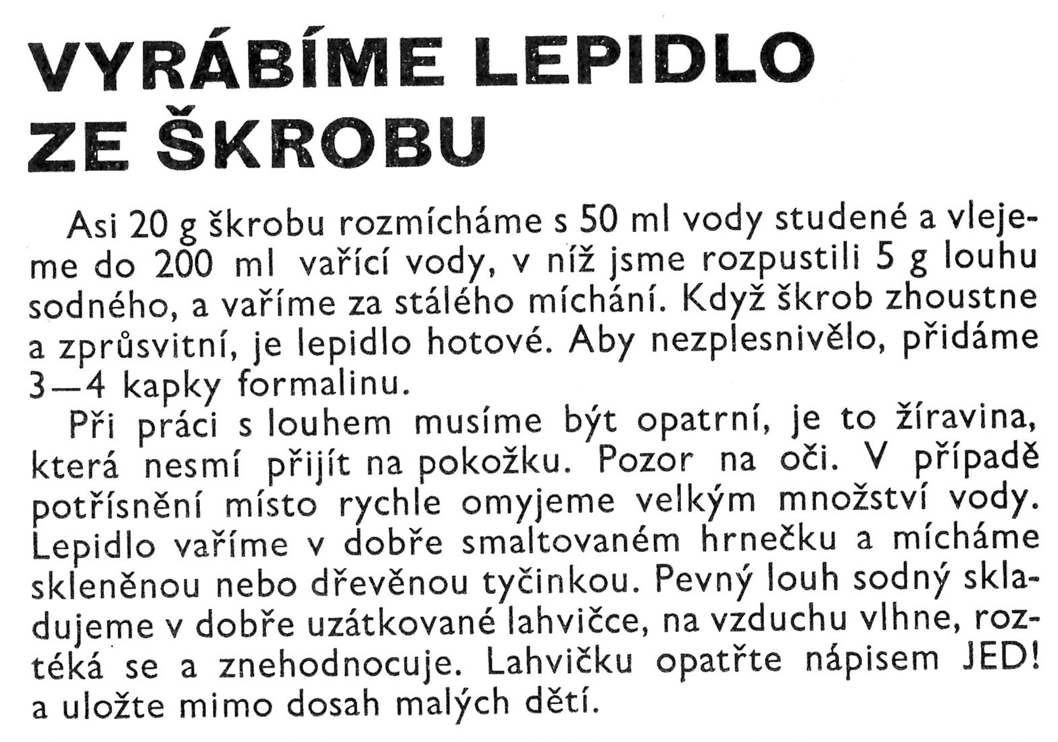
Obvykle se PRŮMYSLOVĚ používá směs bramborového a kukuřičného škrobu

Slide 6
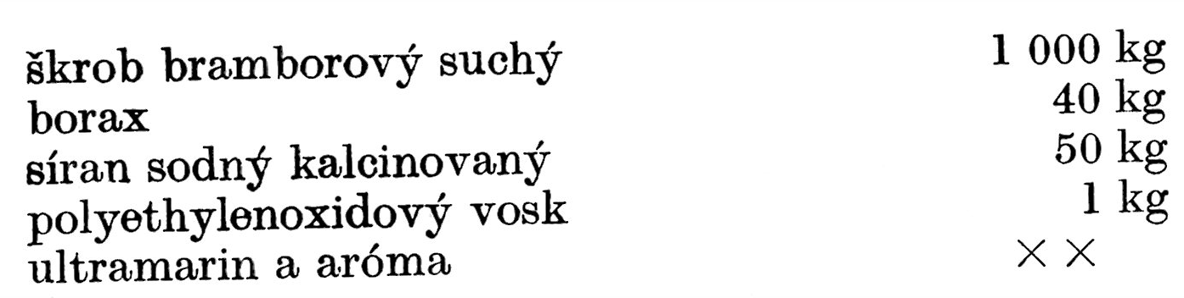
Příklad technologie výrobku ze škrobu
ŠKROB NA PRÁDLO
Nativní škrob se musí vařit a proto jsou používány MODIFIKOVANÉ ŠKROBY
Modřidlo, pro potlačení žlutého odstínu
BORAX – rozrušuje vodíkové můstky mezi makromolekulami a tak zvyšuje rozpustnost zastudena, vytváří DIESTER ŠKROBU
Na₂SO₄ – zvyšuje rozpustnost
PEO (polyethylenový oxidovaný) vosk – proti shlukování při rozpouštění, regulace lepivosti při žehlení
Může se přidat i PARAFÍNOVÝ VOSK > regulace lepivosti při žehlení

Slide 7
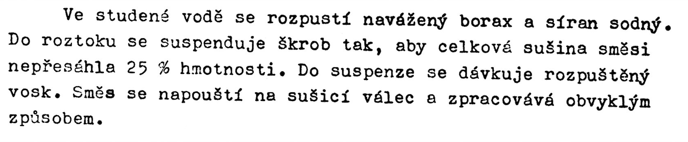
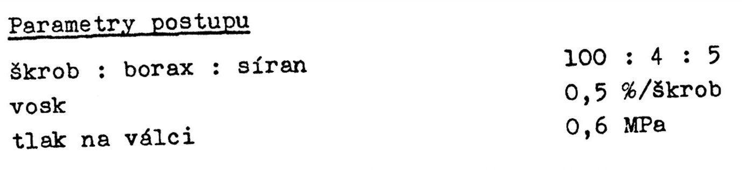
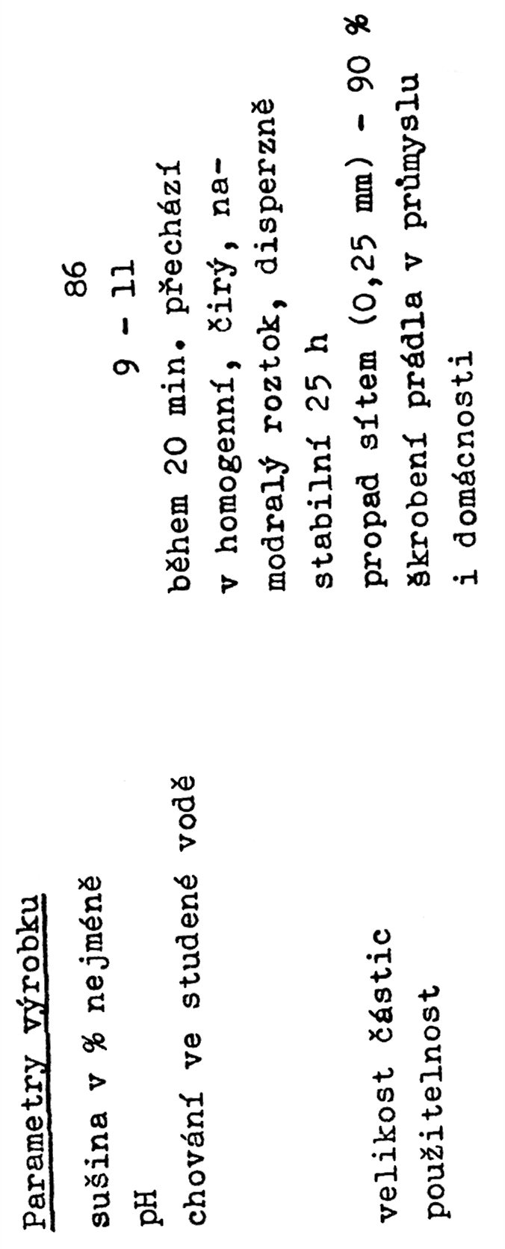
HEREROGENNÍ REAKCE > PROČ???
Běžná sušina škrobu

Slide 8
BORAX – rozrušuje vodíkové můstky mezi makromolekulami a tak zvyšuje rozpustnost zastudena, vytváří DIESTER ŠKROBU
BORAX se proto přidává do lepidla při výrobě VLNITÉ LEPENKY

Slide 9
TERMOPLASTICKÉ ŠKROBY 1
ZPRACOVÁNÍ TECHNOLOGIEMI PRO SYNTETICKÉ TERMOPLASTY, ale velmi náročné (zatím)
Nutno ale použít změkčovadla – voda & glycerol
Přidávají se i vazebné látky s více –COOH skupinami, např. kyselina citronová

Slide 10
TERMOPLASTICKÉ ŠKROBY 2
Výrobky jsou BIODEGRADOVATELNÉ
Ve spojení s PŘÍRODNÍMI VLÁKNY (např. len) > BIODEGRADOVATELNÉ KOMPOZITY
Problémem je nízká tuhost materiálu

Slide 11
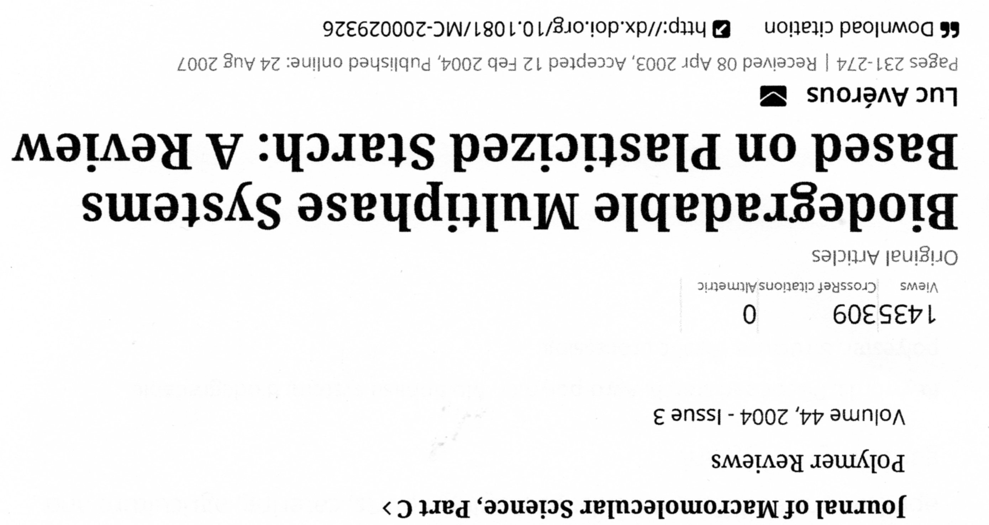
Ewa Rudnik: Compostable Polymer Materials, ISBN: 978-0-08-045371-2

Slide 12
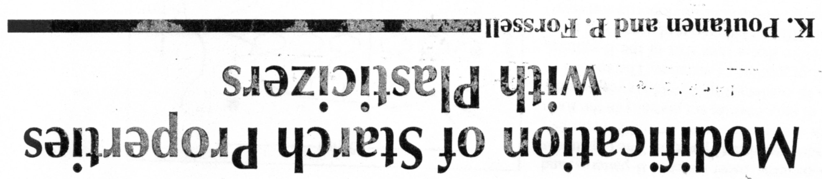
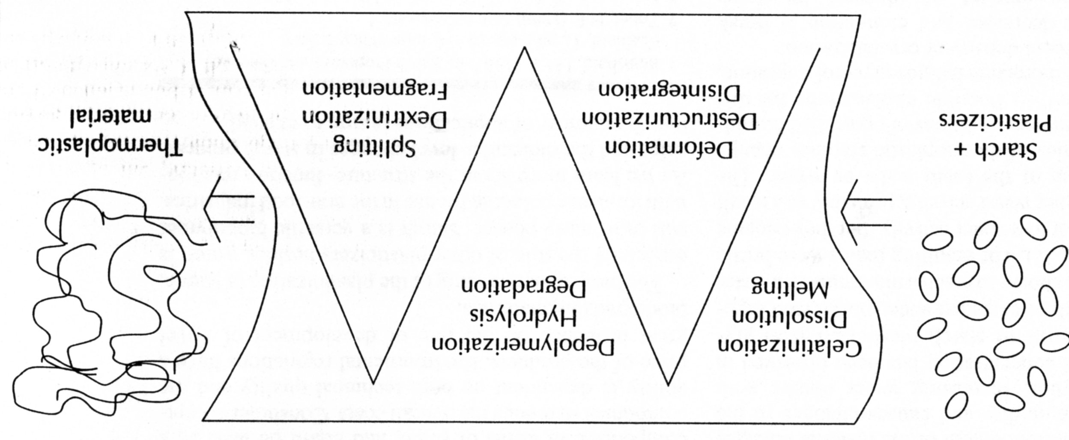
NEJBĚŽNĚJŠÍ jsou VODA & GLYCEROL

Slide 13
Škrob v práci konzervátora a restaurátora
Typ škrobu nebo jeho derivátu | Fyzikální forma | Použití | poznámka
Nativní škrob | Maz | Rentoaláž | Přídavek formalínu proti napadení plísněmi Emulgace s balzámy > vyšší lepivost
Dextrin | Roztok | Lepidlo na papír a knihy (UMĚLÁ KLOVATINA) | Křehké filmy > MĚKČENÍ GLYCERINEM NEBO MEDEM
Dextrin | Roztok | Pojivo barev
Nativní škrob | Maz | Pojivo barev (kvaš, tempera) | Přídavek formalínu proti napadení plísněmi

Slide 14
AGAR 1
Je to POLYSACHARID složený z cca. 70 % hmot. AGAROSY (polygalaktanu) a z cca. 30 % hmot. AGAROPEKTINU (D-galaktosa, částečně esterifikovaná kyselinou sírovou)
Agar consists of a mixture of AGAROSE and AGAROPECTIN. AGAROSE , the predominant component of agar, is a linear polymer, made up of the repeating monomeric unit of agarobiose. Agarobiose is a disaccharide made up of D-galactose and 3,6-anhydro-L-galactopyranose. AGAROPECTIN is a heterogeneous mixture of smaller molecules that occur in lesser amounts, and is made up of alternating units of D-galactose and L-galactose heavily modified with acidic side-groups, such as sulfate and pyruvate.

Slide 15
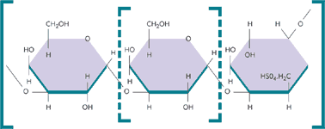
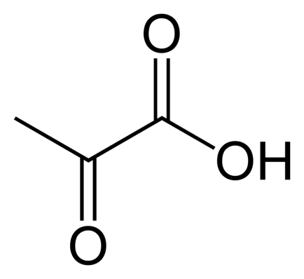
AGAR 2
Kyselina pyrohroznová
(pyruvicacid)
AGAROPECTIN, the non gelling fraction, is a sulfated polysaccharide (3% to 10% sulfate), composed of agarose and varying percentages of ester sulfate, D-glucuronic acid, and small amounts of pyruvic acid.

Slide 16
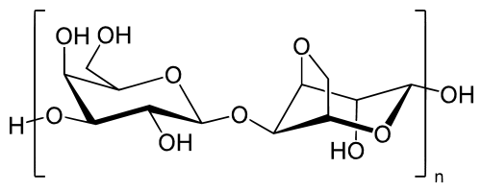
AGAR 2
Agarose (β-1,3-linked- D-galactose)
AGAROSE, the gelling fraction, is a neutral linear molecule essentially free of sulfates, consisting of chains of repeating alternate units of β-1,3-linked- D-galactose and α-1,4-linked 3,6-anhydro-L-galactose

Slide 17
AGAR 3
AGAR & potravinářství
ČIŘENÍ ovocných šťáv
Zahušťovadlo
Rostlinná náhrada želatiny pro vegany
AGAR & medicína
Živná půda pro růst plísní a baktérií

Slide 18
Jiné užitečné polysacharidy 1
Jitrocel vejčitý (Plantago ovata, Psyllium plantago)
je jednoletá rostlina, druh rodu jitrocel. Je jedním z mála jitrocelů který nepovažujeme za plevel, nýbrž za léčivku a je pěstován pro léčivé účinky semen.
Tento druh jitrocele se pro farmakologické účinky semen pěstuje na plantážích např. v Indii, Brazílií, na Blízkém východě i na severu Afriky. Hlavní léčebnou látkou je rozpustná vláknina ve formě bezbarvého slizu který po zvlhnutí bobtná. Získává se z osemení které se ze suchých semen sdírá a mele na prášek, osemení tvoří asi čtvrtinu objemu semene. Je schopno absorbovat vodu a tím asi desetinásobně zvětšit svůj objem, nejčastěji se používá jako šetrné projímadlo.

Slide 19
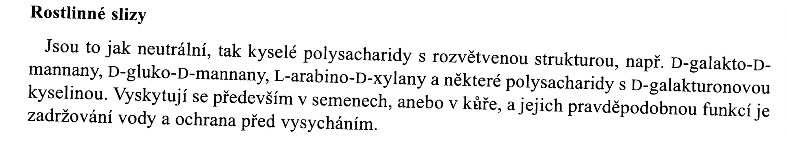
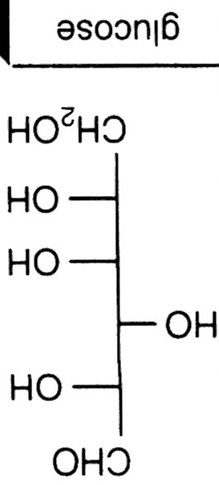
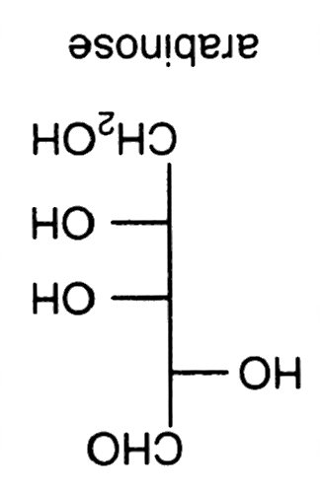
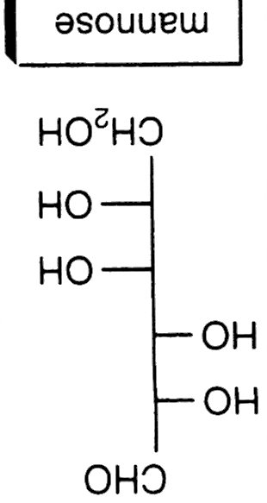
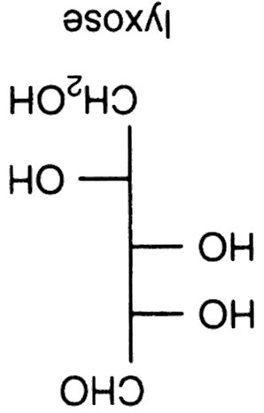
Jiné užitečné polysacharidy 2
Jsou to HETEROPLYSACHARIDY
HEXÓZY
PENTÓZY

Slide 20
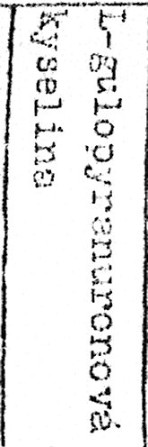
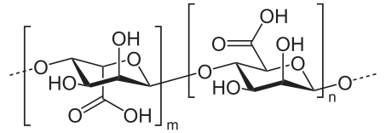
Stavební jednotka | Strukturní jednotka
Molar mass
10,000 – 600,000
ALGINÁT
ALGINIC ACID is a linear copolymer with homopolymeric blocks of (1-4)-linked β-D-mannuronate (M) and its C-5 epimer α-L-guluronate (G) residues, respectively, covalently linked together in different sequences or blocks.

Slide 21
Alginate absorbs water quickly, which makes it useful as an additive in dehydrated products such as slimming aids, and in the manufacture of paper and textiles. It is also used for waterproofing and fireproofing fabrics, in the food industry as a thickening agent for drinks, ice cream and cosmetics, and as a gelling agent for jellies.^{[citation needed]}
Alginate is used as an ingredient in various pharmaceutical preparations, such as Gaviscon, in which it combines with bicarbonate to inhibit reflux. Sodium alginate is used as an impression-making material in dentistry, prosthetics, lifecasting and for creating positives for small-scale casting.
Sodium alginate is used in reactive dye printing and as a thickener for reactive dyes in textile screen-printing.^{[citation needed]} Alginates do not react with these dyes and wash out easily, unlike starch-based thickeners.
As a material for micro-encapsulation.^{[7]}
Calcium alginate is used in different types of medical products including skin wound dressings to promote healing^{[8]} and can be removed with less pain than conventional dressings.[

Slide 22
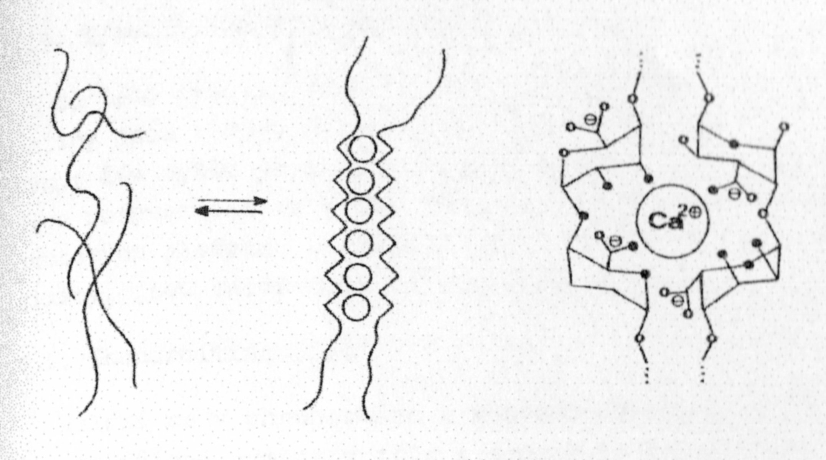
Komplexa kationtu Ca⁺² alginátem – model „vejce v kartónu“

Slide 23
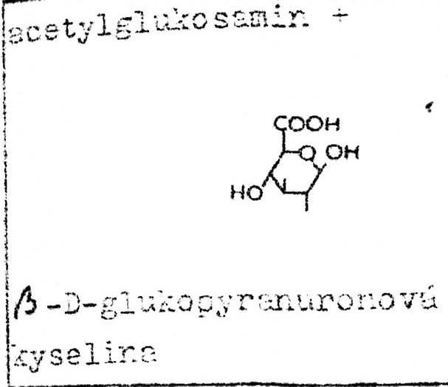
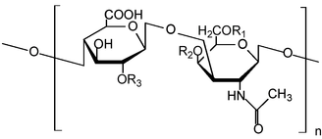
Stavební jednotka | Strukturní jednotka
Chemical structure of one unit in a CHONDROITIN SULFATE chain. Chondroitin-4-sulfate: R₁ = H; R₂ = SO₃H; R₃ = H. Chondroitin-6-sulfate: R₁ = SO₃H; R₂, R₃ = H.
CHONDROITIN
Jde o polysacharid složený z pravidelně se opakujících monomerů glukuronátu a N-acetylgalaktosaminu

Slide 24
CHONDROITIN
Medicínský profil látky
Mechanismus účinku
Působí patrně galaktosamin vzniklý odbouráním polysacharidového řetězce, mechanismus účinku je pravděpodobně shodný s glukosaminem. K výstavbě chrupavky není využíván polysacharidový řetězec či jeho štěpy, ale jednotlivé monomery (vzhledem k výše uvedené biosyntéze proteoglykanů).
Účinky
Chondroitin sulfát patří mezi symptomaticky pomalu působící léky při osteoartróze.To znamená, že při dlouhodobém užívání (alespoň 2 měsíce) má příznivé účinky proti bolesti a zánětu při artróze kloubů. Na rozdíl od analgetik a nesteroidních antiflogistik je tento účinek opožděný, projeví se až po 4-6 týdnech pravidelného užívaní. Po vysazení však tento účinek obvykle přetrvává nějakou dobu. Proto je možné po 2-3 měsících užívání udělat další asi 2-3měsíční přestávku.
Chondroitin sulfát též zřejmě dokáže zastavit ztrátu kloubní chrupavky, ke které při artróze dochází.

Slide 25
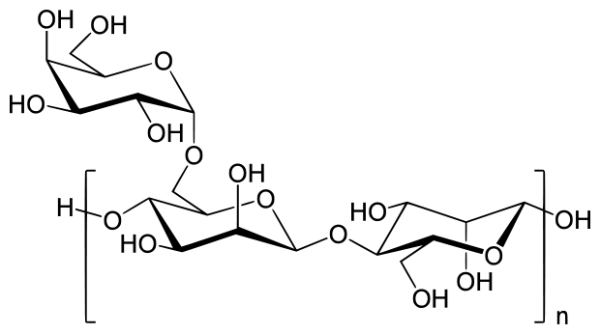
GUAROVÁ GUMA - rostlinná guma
Chemically, guar gum is a polysaccharide composed of the sugars galactose and mannose. The backbone is a linear chain of β 1,4-linked mannose residues to which galactose residues are 1,6-linked at every second mannose, forming short sidebranches.
Zahušťovadlo do potravin, protože už při nízkých koncentracích má velkou viskozitu

Slide 26
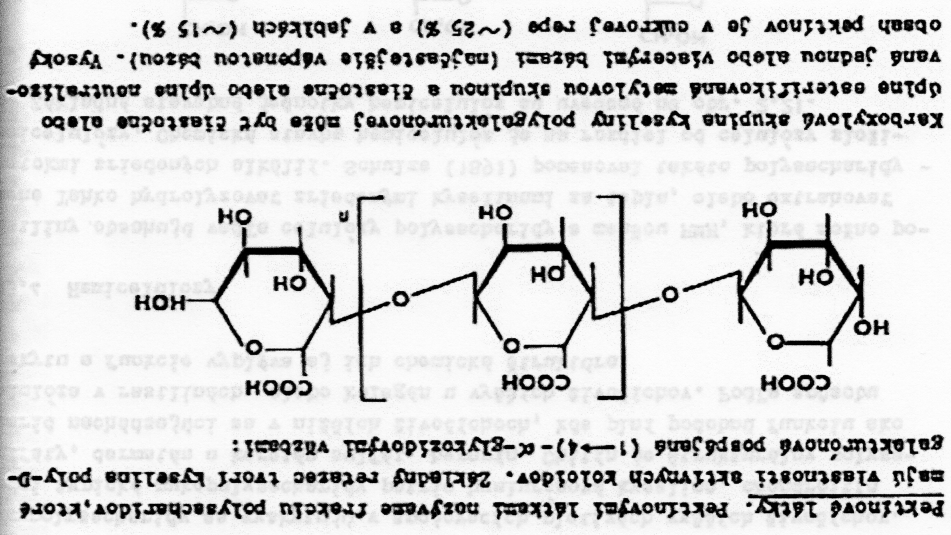

Slide 27
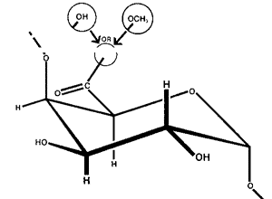
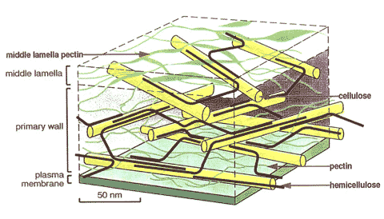
HM – High Methylated (–OCH₃)
LM – Low Methylated (–OCH₃)
Galacturonic Acid Unit

Slide 28



HM pectin formula
LM pectin formula
Amidated pectin formula

Slide 29
PEKTOL > prostředek k zahušťování marmelád

Slide 30
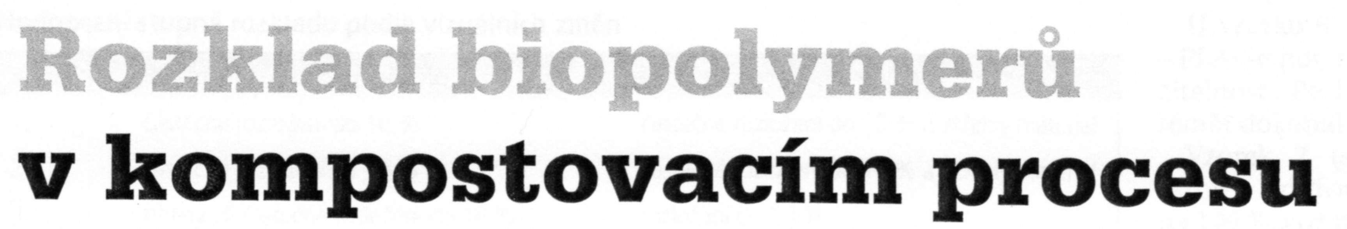
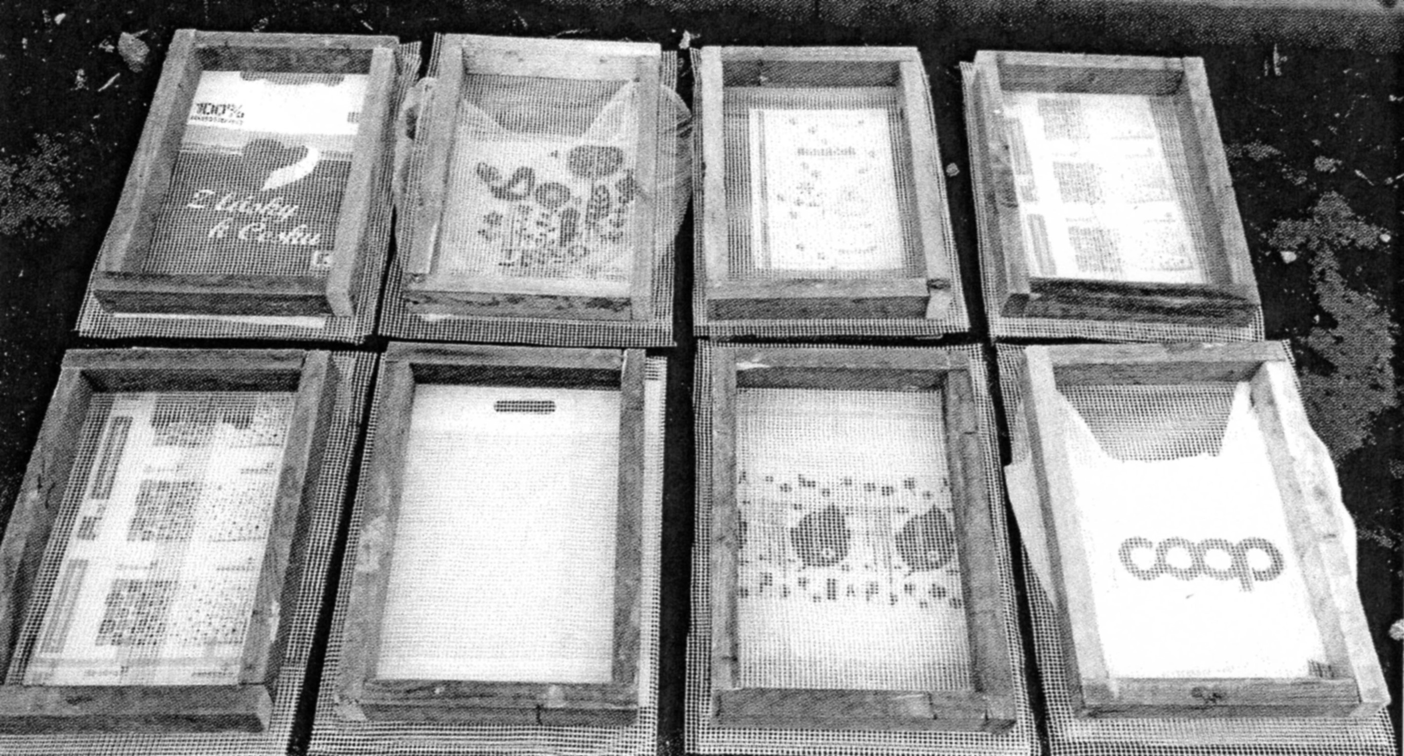
EXAKTNÍ HODNOCENÍ biodegradace ODNOSNÝCH PLASTOVÝCH TAŠEK

Slide 31
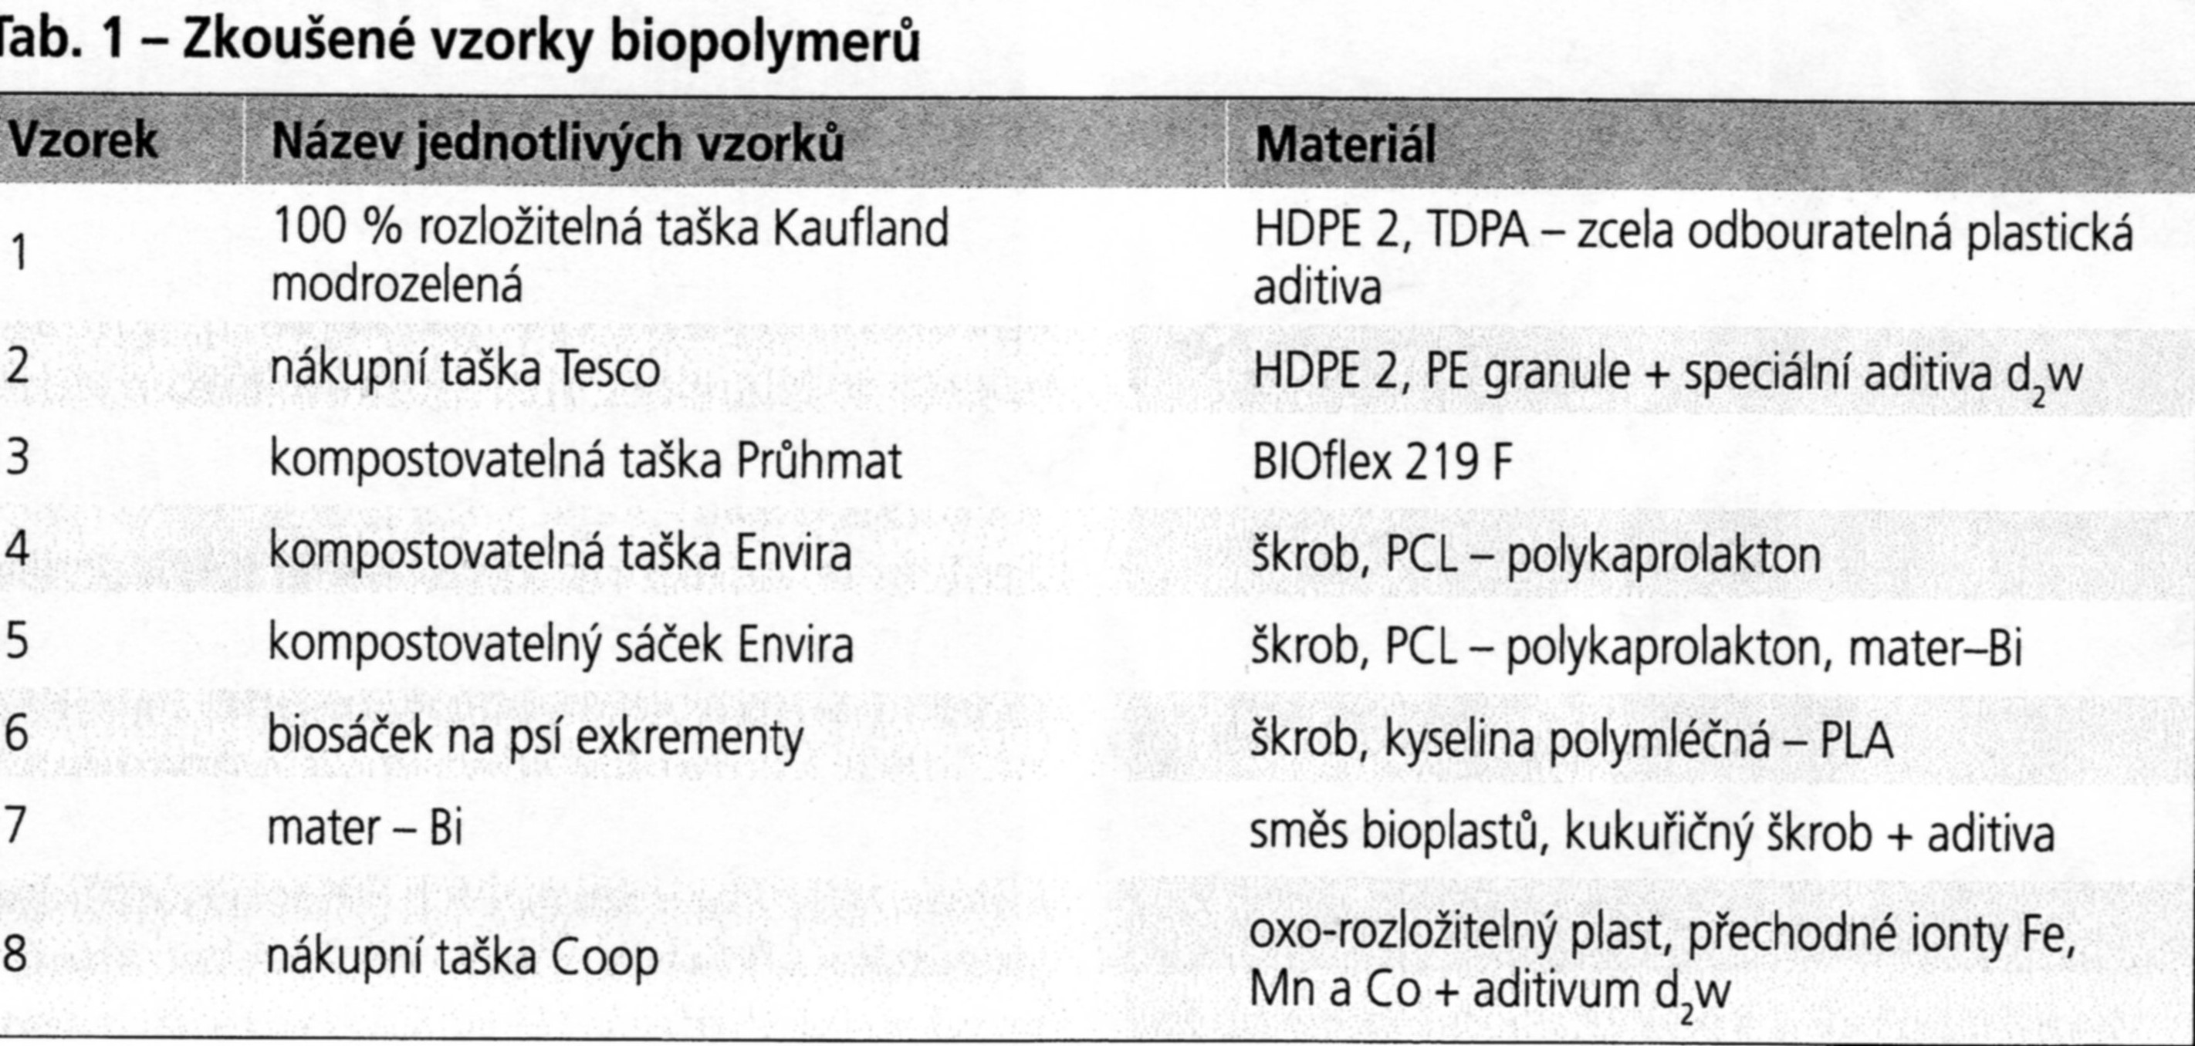

Slide 32
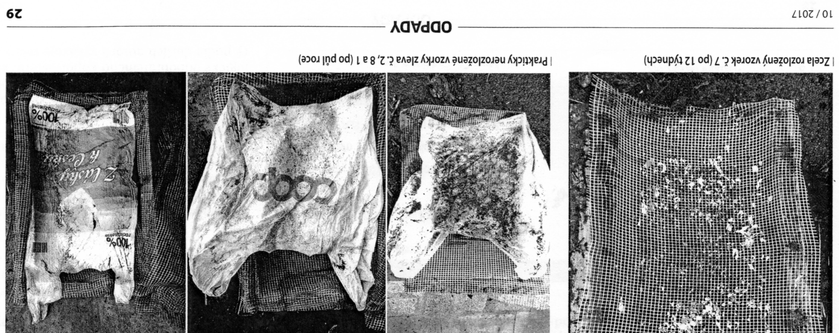
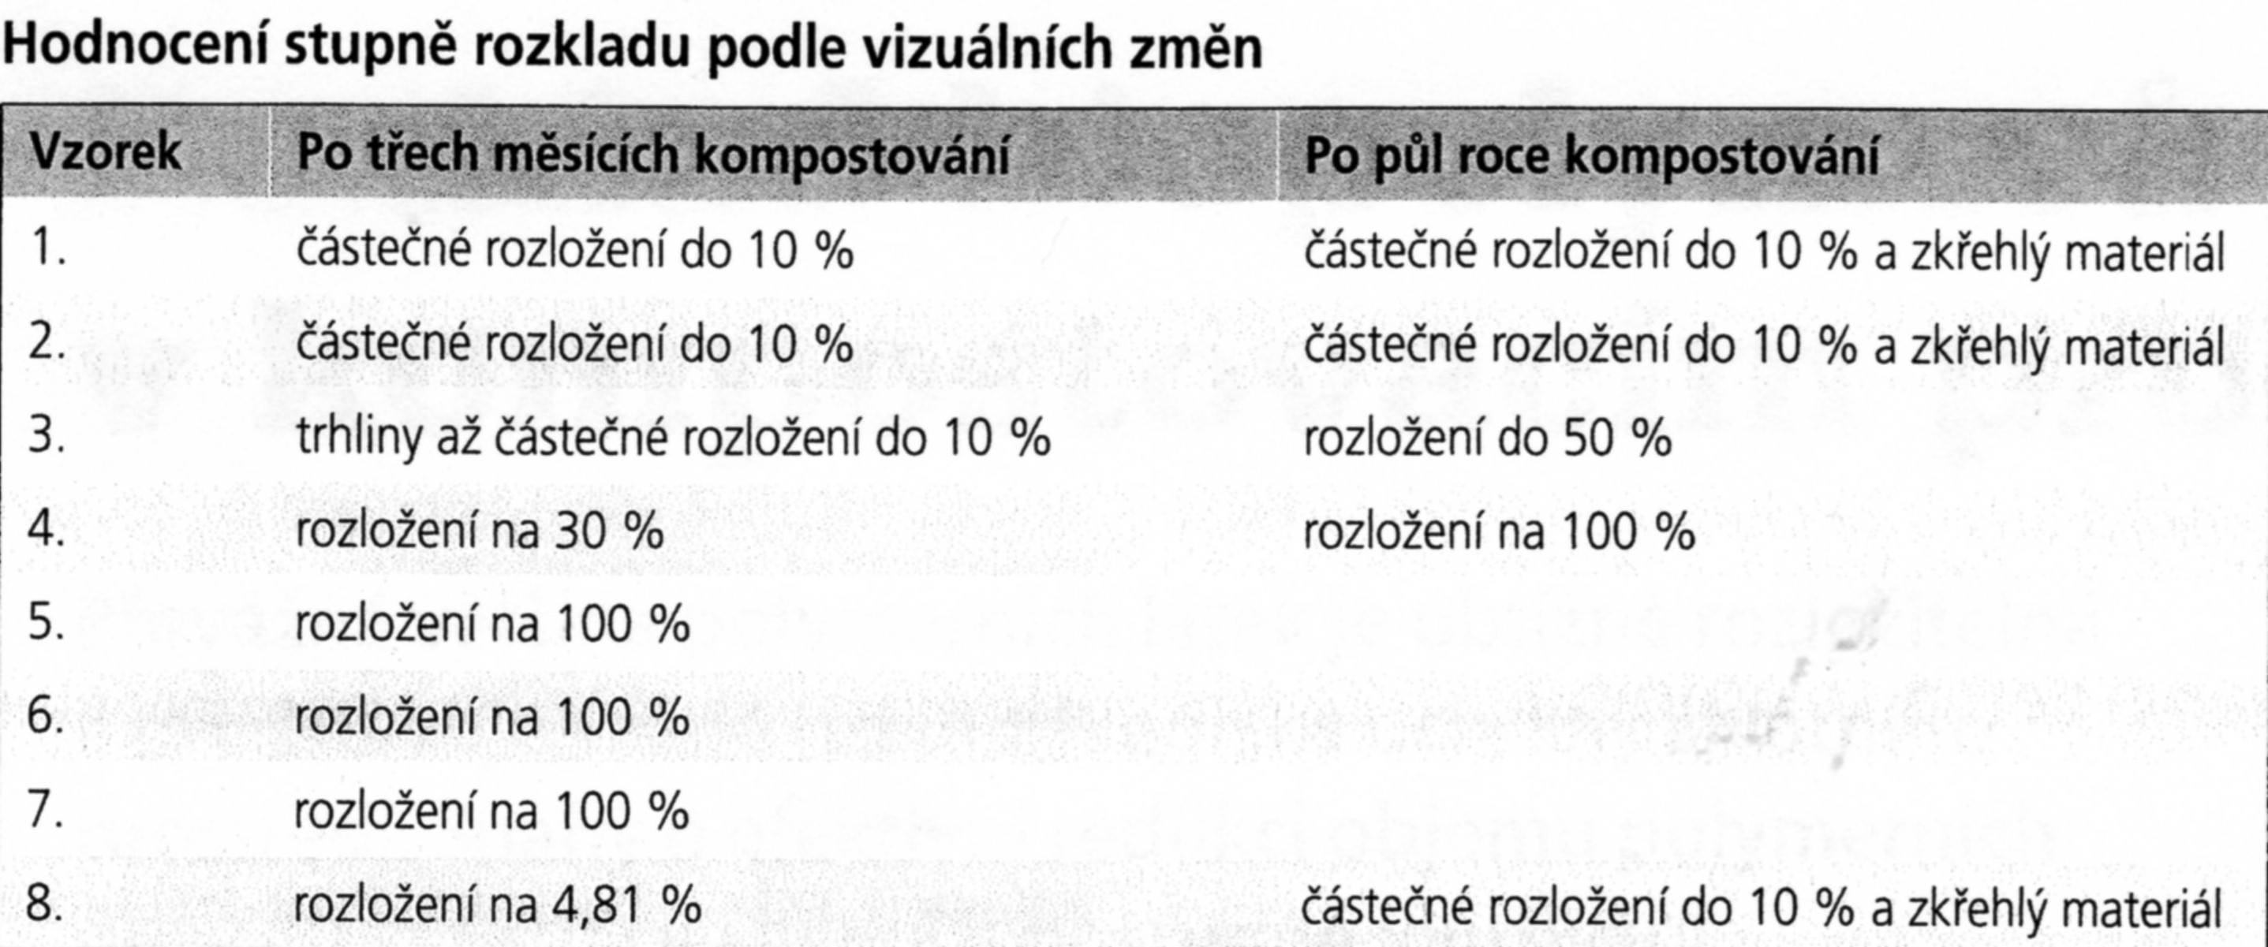
Všechny materiály jsou na bázi ŠKROBU!

